Slide 1
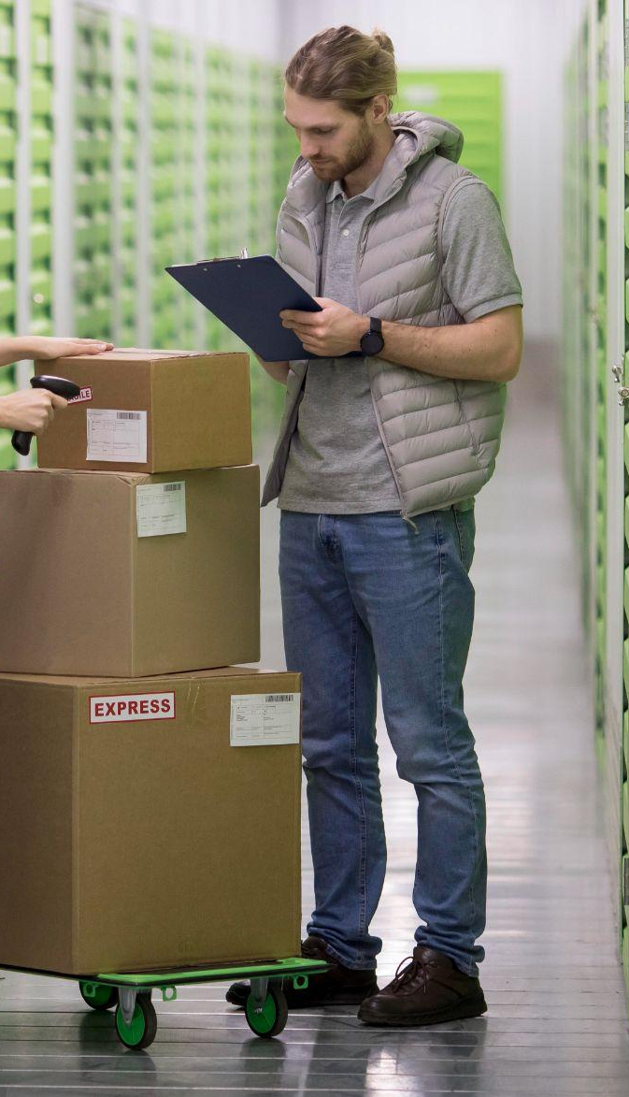
Data Analyst & Data Scientist Logistics Technical Test BMG INDONESIA
FACHMI MARIS F

Slide 2
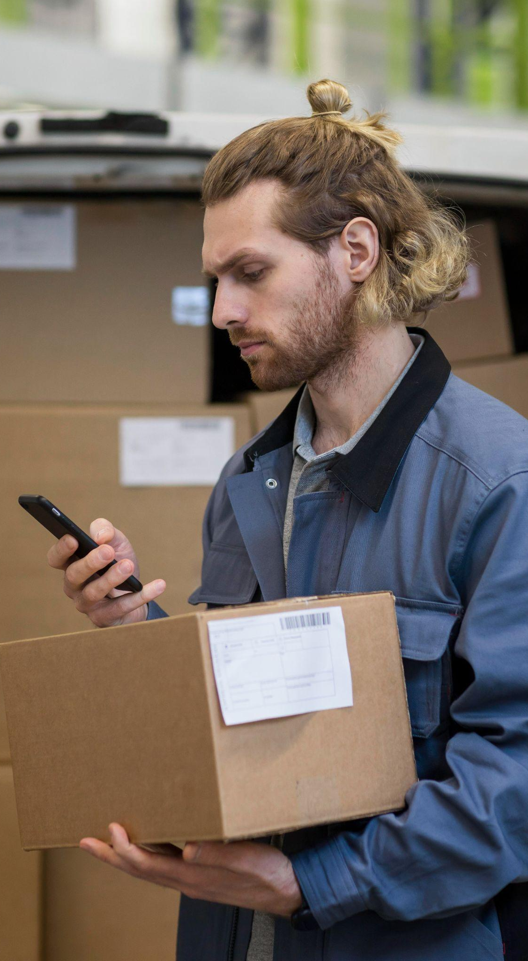
Objectives
Mampu membuad Python code untuk persamaan Matrix Covariance
Mampu mengolah dataset dengan cara melakukan :
- Aggregating, grouping, sorting dan cleaning data
- melakukan klasifikasi data dengan beberapa algorithma
- mengoptimalkan logistic
Membangun machine learning

Slide 3

DATASET
Column | Description
GpsProvider | Penyedia layanan GPS yang digunakan untuk melacak perjalanan kendaraan
BookingID | Nomor identifikasi untuk setiap pemesanan perjalanan
Market/Regular | Menunjukkan apakah perjalanan tersebut merupakan bagian dari kategori "Market" atau "Regular
BookingID_Date | Tanggal pemesanan
vehicle_no | Nomor registrasi kendaraan
Origin_Location | Lokasi asal perjalanan
Destination_Location | Lokasi tujuan perjalanan
Org_lat_lon dan Des_lat_lon | Koordinat geografis (lintang dan bujur) untuk lokasi asal dan tujuan
Data_Ping_time | Waktu ketika data ping (sinyal) diterima dari kendaraan
Planned_ETA | Perkiraan waktu kedatangan yang direncanakan

Slide 4
DATASET
Column | Description
Current_Location | Lokasi saat ini dari kendaraan
actual_eta | Waktu kedatangan aktual
Curr_lat dan Curr_lon | Koordinat geografis saat ini dari kendaraan
ontime & delay | Informasi apakah perjalanan tepat waktu atau mengalami keterlambatan
OriginLocation_Code & DestinationLocation_Code | Kode untuk lokasi asal dan tujuan
trip_start_date & trip_end_date | Tanggal awal dan akhir perjalanan
TRANSPORTATION_DISTANCE_IN_KM | Jarak perjalanan dalam kilometer

Slide 5
DATASET
Column | Description
vehicleType | Jenis kendaraan yang digunakan
Minimum_kms_to_be_covered_in_a_day | Jumlah minimum kilometer yang harus ditempuh dalam sehari
Driver_Name dan Driver_MobileNo | Nama dan nomor telepon pengemudi
customerID dan customerNameCode | ID dan kode nama pelanggan
supplierID dan supplierNameCode | ID dan kode nama pemasok
Planned_ETA | Perkiraan waktu kedatangan yang direncanakan
Material Shipped | Jarak perjalanan dalam kilometer

Slide 6
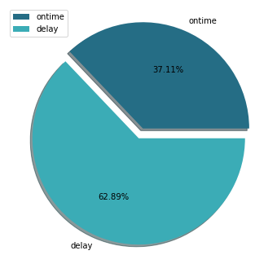
EXPLORATORY DATA ANALYSIS (EDA)
Supplier Name | Jumlah Pengiriman Ontime
SUNITA CARRIERS PRIVATE LIMITED | 172
A S TRANSPORTS | 161
SR TRANSPORTS | 120
Supplier Name | Jumlah Pengiriman Delay
SUNITA CARRIERS PRIVATE LIMITED | 321
A S TRANSPORTS | 314
Unknown | 251
SUNITA CARRIERS PRIVATE LIMITED menjadi Supplier pringkat pertama dengan jumlah pengiriman ontime dan pengiriman delay

Slide 7
EXPLORATORY DATA ANALYSIS (EDA)
Supplier Name60480.00 | Jumlah Jarak Tempuh Ontime(Km)
EKTA TRANSPORT COMPANY | 89964
TRANS CARGO INDIA | 63530
KRC Logistics | 60480
Supplier Name60480.00 | Jumlah Jarak Tempuh Delay(Km)
TRANS CARGO INDIA | 378475
EKTA TRANSPORT COMPANY | 318670
Unknown | 273800
3 peringkat teratas Supplier yang melakukan jumlah jarak tempuh terbanyak dalam dataset
trip_start_date
1899-12-30 00:00:00
Hasil sortir menyatakan perjalalan pertama kali diinput dalam dataset terjadi pada tahun 1899

Slide 8
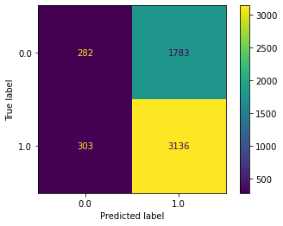
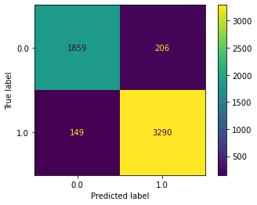
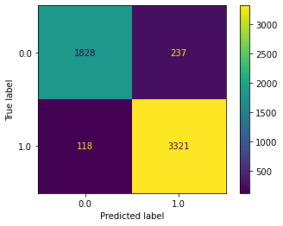
Perbandingan 4 Model Alghoritma Machine Learning
Linear Regression
SVM
Decision Tree
Random Forest

Slide 9
Perbandingan 4 Model Alghoritma Machine Learning
Model | Accuracy |  | Cross Validation
 | Training | Testing | Mean | Std
Logistic Regression | 0.62 | 0.63 | 0.62 | 0.005
SVM | 0.64 | 0.64 | 0.64 | 0.01
Decission Tree | 0.94 | 0.87 | 0.88 | 0.01
Random Forest | 0.94 | 0.89 | 0.89 | 0.008
Model Random Forest terpilih sebagai model yang tepat karena nilai-nilai tertinggi dan std mendekati nilai 0

Slide 10
Kesimpulan
1. Pada penelitian ini telah membuat code python untuk persamaan matrix covariance
> 2. Berdasarkan hasil explore dataset diketahui bahwa supplier `SUNITA CARRIERS PRIVATE LIMITED` adalah supplier yang paling banyak jumlah perjalanan secara `ontime` dan juga jumlah perjalanan secara `delay` dibanding supplier lainnya.
> 3. Dalam konteks jumlah jarak tempuh dalam km terbanyak secara `ontime`, supplier `EKTA TRANSPORT COMPANY` sedangkan jumlah jarak tempuh yang paling banyak mengalami `delay` adalah supplier `TRANS CARGO INDIA`
> 4. Saat melakukan sortir, diketahui bahwa berdasarkan waktu input data pertama kali yaitu pada `1899-12-30`
> 5. Fitur-fitur yang mempengaruhi kolom target antara lain `GpsProvider`, `TRANSPORTATION_DISTANCE_IN_KM`, `vehicleType`, dan `supplierNameCode`

Slide 11
Kesimpulan
> 6. Pada penilitian ini akan membuat machine learning dengan membandingkan 4 alghoritma yaitu
- Logistic Regression
- SVM
- DecisionTreeClassifier
- Random Forest
diperoleh hasil bahwa `Random Forest` adalah pilihan yang tepat karena memiliki nilai `accuracy` dibanding algoritma yang lain meskipun terjadi `overfiting` karena saat training memiliki nilai `accuracy` sebesar `94%` , namun saat testing nilai `accuracy`menurun menjadi `89%`.
> 7. Perbandingan model dengan cara cross validation diperoleh hasil `Random Forest Classifier` adalah model terbaik untuk menangani dataset ini karena memiliki nilai `mean` tertinggi yaitu `0.896440 ` dan nilai standar deviasi yang mendekati 0 yaitu `0.008231`
> 8. Perbandingan parameter baseline dan hyperparameter tunning untuk model `Random Forest` adalah parameter baseline lebih baik karena `accuracy` saat training yaitu sebesar `94%` lebih tinggi dibanding hasil training hyperparameter yang hanya sebesar `91%`
> 9. Model Inference menunjukan saat machine learning melakukan prediksi, diketahui bahwa 8 dari 10 data hasil nprediksi sesuai dengan data inference

Slide 12
Improvemant Plant
Dalam penelitian ini masih memiliki ruang untuk penelitian lebih lanjut namun karena keterbatasan waktu tidak semua dapat tertuang dalam penelitian ini
Penelitian masih dapat mengeksplore dataset seperti apakah jenis material yang dikirim mempengaruhi ontime atau delaynya pengiriman karena membutuhkan waktu untuk loading yang berbeda
Bila masih ada waktu mungkin ada kesempatan untuk mencari tahu rute mana saja yang sering mengalami delay dan apakah jenis kenderaan akan menentukan ontime atau delaynya suatu pengiriman
Dalam penelitian ini dapat dipertanyakan apakah gps di suatu daerah bisa sulit dilacak maka sering mengalami keterlambatan atau tidak
Dapatkah kita dapat membuat standar untuk supplier agar memiliki kualitas yang sama dalam melaksanakan pengiriman

Slide 13
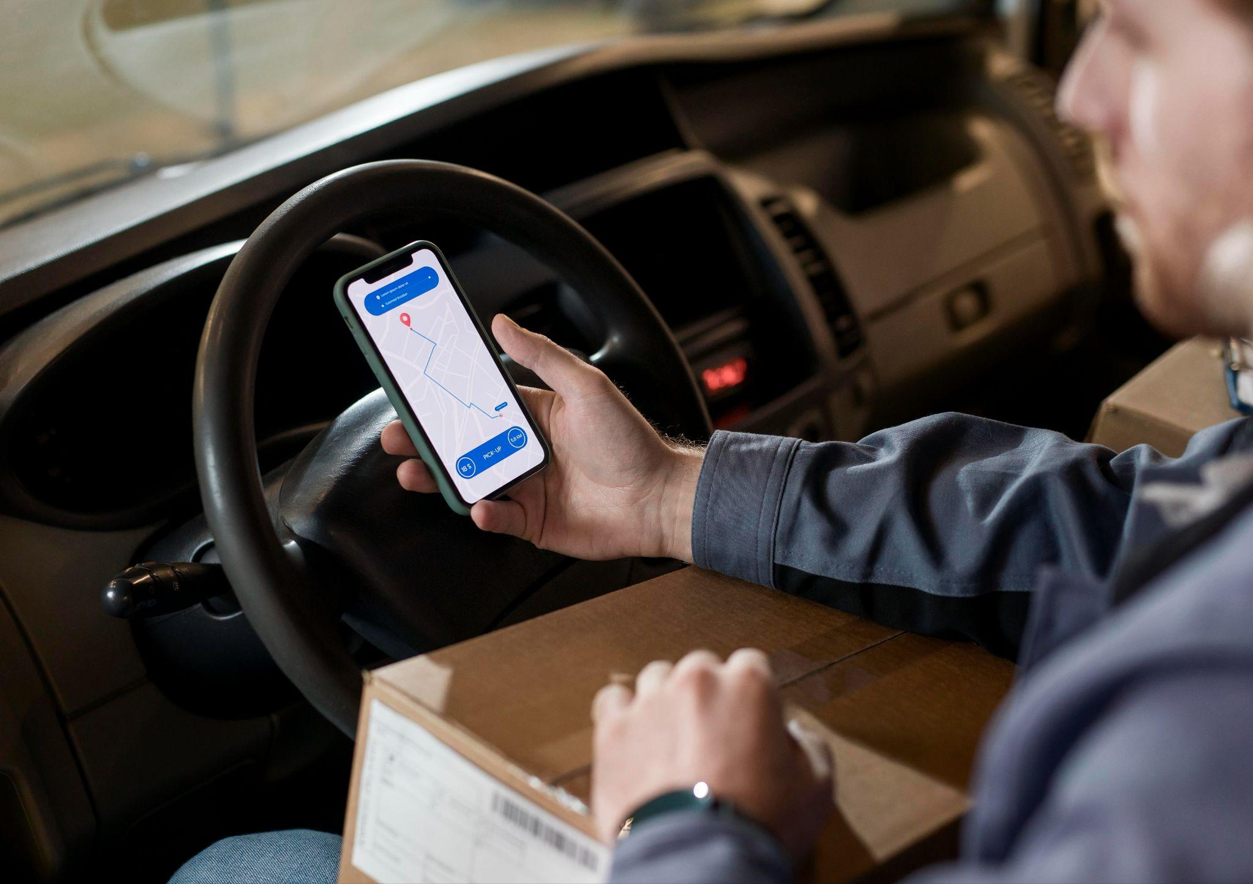
THANKS

